Slide 1
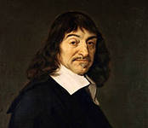
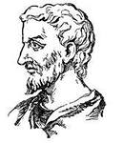
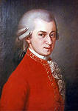
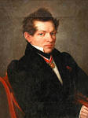
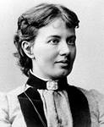

Slide 2
«Математика есть прообраз красоты мира».
В. Гейзенберг

Slide 3
«Математика – это больше, чем наука, это язык».
Нильс Бор

Slide 4
Математика - это язык, на котором написана книга природы .
Г. Галилей

Slide 5
Математика - это язык, на котором говорят все точные науки.
Н.И. Лобачевский

Slide 6
Вдохновение нужно в геометрии не меньше, чем в поэзии.
А.С. Пушкин

Slide 7
Математика – царица наук, арифметика – царица математики .
К.Ф. Гаусс

Slide 8
Математику уже затем учить надо, что она ум в порядок приводит.
М.В. Ломоносов

Slide 9
«Процветание и совершенствование математики тесно связаны с благосостоянием государства».
Наполеон

Slide 10
«Есть одна наука, без которой невозможна никакая другая. Это математика. Её понятия, представления и символы служат языком, на котором говорят, пишут и думают другие науки. Она объясняет закономерности сложных явлений, сводя их к простым, элементарным явлениям природы. Она предсказывает и предвычисляет далеко вперёд с огромной точностью ход вещей». С. Л. Соболев

